Slide 1
20230830
TinyioT

Slide 2
이번 주 진행 상황
1. CNI-MNI 수정
2. Raspi 컴파일 문제
3. CIN 생성 속도측정
4. CIN 삭제 안되는 버그 수정
5. Readme.md 수정
6. http payload empty 버그 (수정 완)
7. acip subnet mask 적용

Slide 3
Raspi 컴파일 문제
1. db_test_and_bind_value 에서 char * temp 선언을 함수 첫 부분으로 옮김.
컴파일러 버전 차이 때문에 발생하는 것으로 예상
2. Makefile 의 LIBS에 -ldb를 제거
이는 berkeleyDB 링킹 옵션이라 제거했어야 함
3. Makefile의 LIBS에 -ldl을 추가.
이는 sqlite에서 사용하는 dlopen, dlerror등의 함수를 사용하는 데에 필요한 라이브러리.

Slide 4
속도 측정 방식
기존의 tinyIoT의 속도측정 방식은 서버 log추출 후, Runtime을 보게 됨.
Runtime이 측정하는 시간
HTTP
Request Recv
Request
Parsing
Process
oneM2M Procedure
Generate
Response
Send
Response

Slide 5
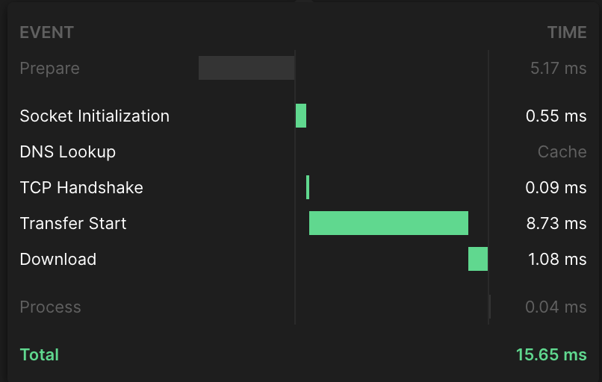
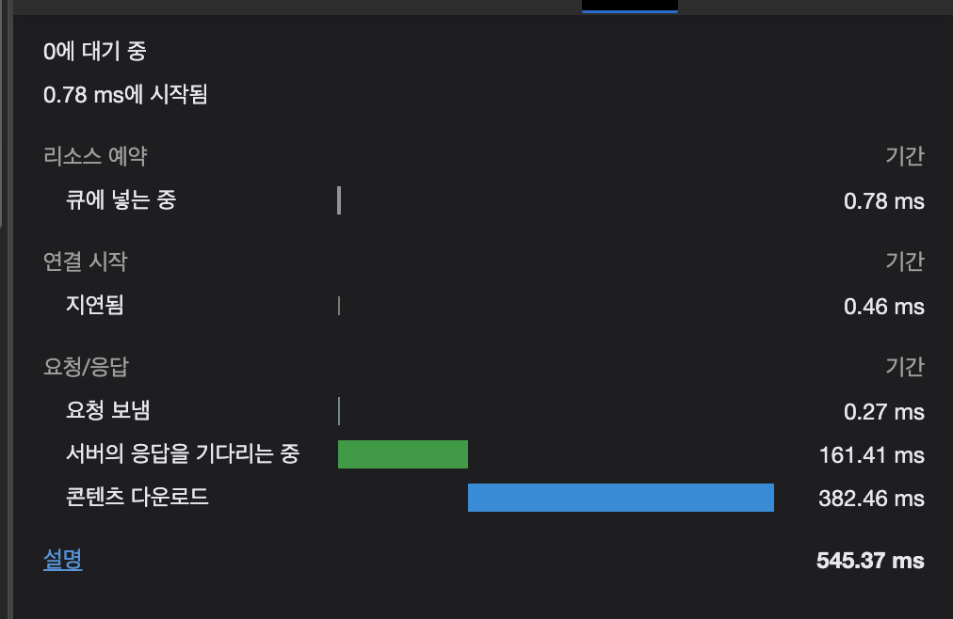
속도 측정 방식
Client가 실제로 느끼는 Runtime은 훨씬 김
Client Request
Routing
TCP
Handshake
HTTP
Request Recv
Request
Parsing
Process
oneM2M Procedure
Generate
Response
Send
Response

Slide 6
속도 측정 툴
Python으로 제작
Threading을 통해 각 쓰레드당 N개의 CIN을 생성하도록 함.

Slide 7
속도 측정 툴
Threading방식과 한 PC에서 돌리면서 생기는 자원경쟁 때문에(예상) 편차가 크고, 속도가 선형적으로 느려짐.
예)
Thread 1개 시 avg 0.007초
Thread 2개 시 avg 0.013초
Thread 10개 시 avg 0.074초

Slide 8
속도 측정
Thread Count 5
thread 0
min: 0.1211700439453125
max: 0.4770209789276123
avg: 0.3638873291015625
thread 1
min: 0.0507359504699707
max: 0.4836921691894531
avg: 0.3600263428688049
thread 2
min: 0.181243896484375
max: 0.4808681011199951
avg: 0.36453059911727903
thread 3
min: 0.0840609073638916
max: 0.47843480110168457
avg: 0.362214081287384
thread 4
min: 0.1741042137145996
max: 0.4705390930175781
avg: 0.3628117108345032
total
min: 0.0507359504699707
max: 0.4836921691894531
avg: 0.36269401264190676
Thread Count 1
Thread Count 3
min: 0.011398077011108398
max: 0.16799306869506836
avg: 0.0784562349319458
thread 0
min: 0.05622410774230957
max: 0.3870859146118164
avg: 0.21692472457885742
thread 1
min: 0.07983684539794922
max: 0.3873891830444336
avg: 0.2161231255531311
thread 2
min: 0.10900306701660156
max: 0.42145514488220215
avg: 0.21269131898880006
total
min: 0.05622410774230957
max: 0.42145514488220215
avg: 0.21524638970692953
모든 Test는 각 쓰레드당 100개의 CIN을 생성
당시 CNT의 MNI는 10

Slide 9
속도 측정 결과
Mobius - GCP
TinyIoT - GCP
TinyIoT - RPI
1회차
min: 0.02203202247619629
max: 0.11836099624633789
avg: 0.027418806552886962
2회차
min: 0.02103900909423828
max: 0.03297090530395508
avg: 0.025484404563903808
1회차
min: 0.012197732925415039
max: 0.030764102935791016
avg: 0.016901373863220215
2회차
min: 0.011430978775024414
max: 0.020080089569091797
avg: 0.015020108222961426
1회차
min: 0.013662099838256836
max: 0.11518001556396484
avg: 0.0747197699546814
MNI 10

Slide 10
로컬 속도 측정
기존 테스트시 Docker위에서 실행중이기 때문에 Forwarding 시간이 오래걸림 (예상).
Runtime이 0.004여도 총 request 시간은 0.1~0.2sec까지 발생
반면 mobius는 node이기 때문에 Native OS에서 실행 됨.
Docker
Network
HTTP
Request Recv
Request
Parsing
Process
oneM2M Procedure
Send
Response
Docker
Network

Slide 11
Why Docker?
기존에 Dependency인 berkeleyDB의 MacOS버전이 clang에서 잘 링킹 되지 않았었음. 버전도 Ubuntu버전과 달라서 함수호출형이 다른 등 빌드가 쉽지 않았음.
현재 Dependency가 사라진 상태에선 컴파일이 쉽게 가능하므로 추후 MacOS 네이티브로 개발 가능

Slide 12
MacOS 컴파일 오류
MacOS는 Clang 컴파일러를 사용
반환형에 strict하여 void형 함수 제외 empty return 을 허용하지 않음
malloc.h가 없음. => stdlib.h에 포함되어있음.

Slide 13
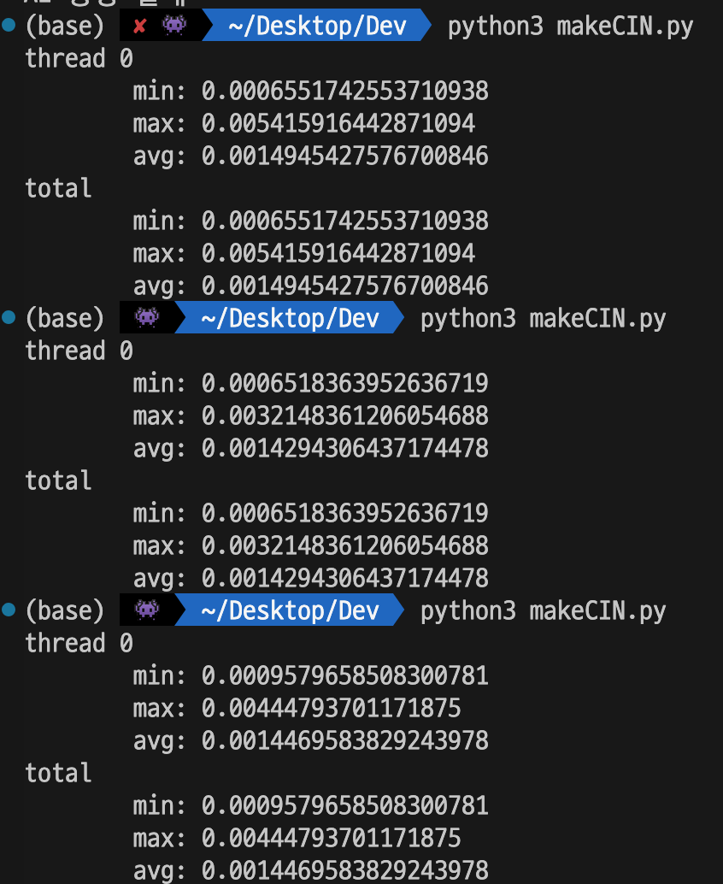
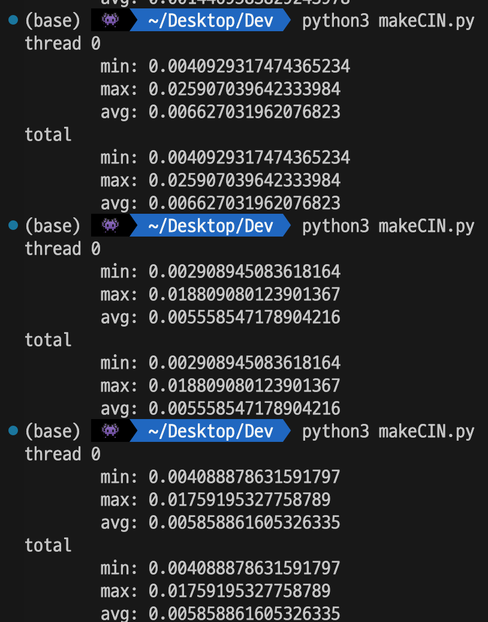
속도 측정
TinyIoT
Mobius
CIN 300개 생성 평균 Response time
(Local)

Slide 14
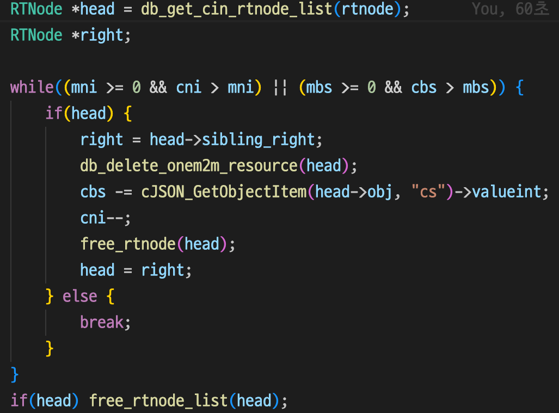
CNI-MNI 수정
기존 방법
해당 CNT 하위의 모든 CIN리소스를 가져옴
mni를 넘는만큼 삭제함.

Slide 15
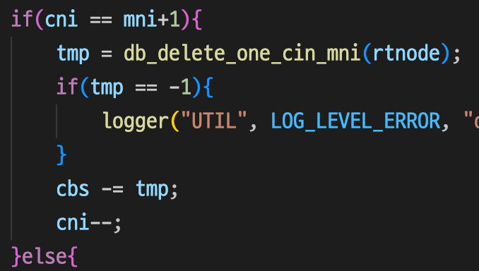
CNI-MNI 수정
수정 후
cni가 mni보다 1 큰 경우를 분리.
cin리스트를 가져오지 않고,
최신 하나만 삭제함

Slide 16
CNI-MNI 수정
MNI가 작을 경우에는 리스트 크기가 작아서 큰 차이가 안 나지만 MNI가 커질수록 차이가 커짐.
MNI 100으로 cin 200개 생성을 하는 경우, 0.0004초의 차이가 남.
MNI 300으로 cin 500개 생성을 할 경우 0.0009초로 차이가 벌어짐.

Slide 17
CNI-MNI 수정
차이가 적어 보이지만 맥북에서 기존, 수정 후
0.0022, 0.0018 및 0.0029, 0.0020로
최대 45%까지 차이가 벌어지므로, 성능이 낮은 Edge Device에서는 더욱 치명적으로 차이가 벌어질 것.

Slide 18
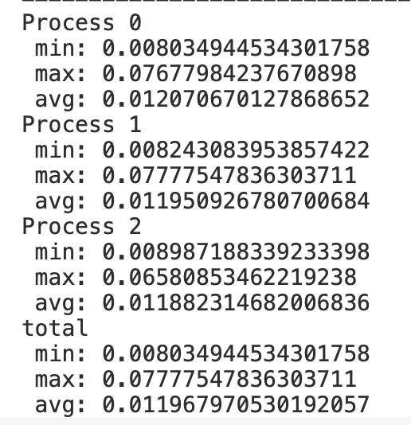
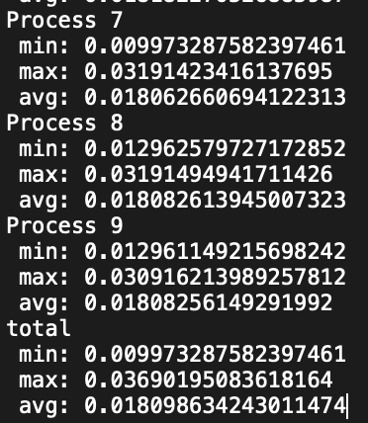
속도 측정 방식
타 디바이스에서 multiProcessing으로 생성하도록 수정함.
각각의 프로세스는 cin 100개를 생성함
3개의 프로세스와 10개의 프로세스가
0.007sec밖에 차이 안 남
앞서 말한 대로 Process Time이 아닌
총 Response Time이므로 기존 측정보단
훨씬 오래 걸림

Slide 19
http payload empty 버그
옛 버그가 재발.
forwarding제작 중 수정된 http header 파싱과정에서 payload 변수 내용이 기존과 달라짐.
기존에는 payload를 못 받을 경우 NULL이었는데 이제 NULL이 아니라 header의 마지막을 가리킴. 기존에는 NULL인지만 확인해서 payload가 비었을 때 나머지를 받아오는 루틴이 실행되지 않았음. strlen(payload) == 0 을 추가하여 받아오도록함

Slide 20
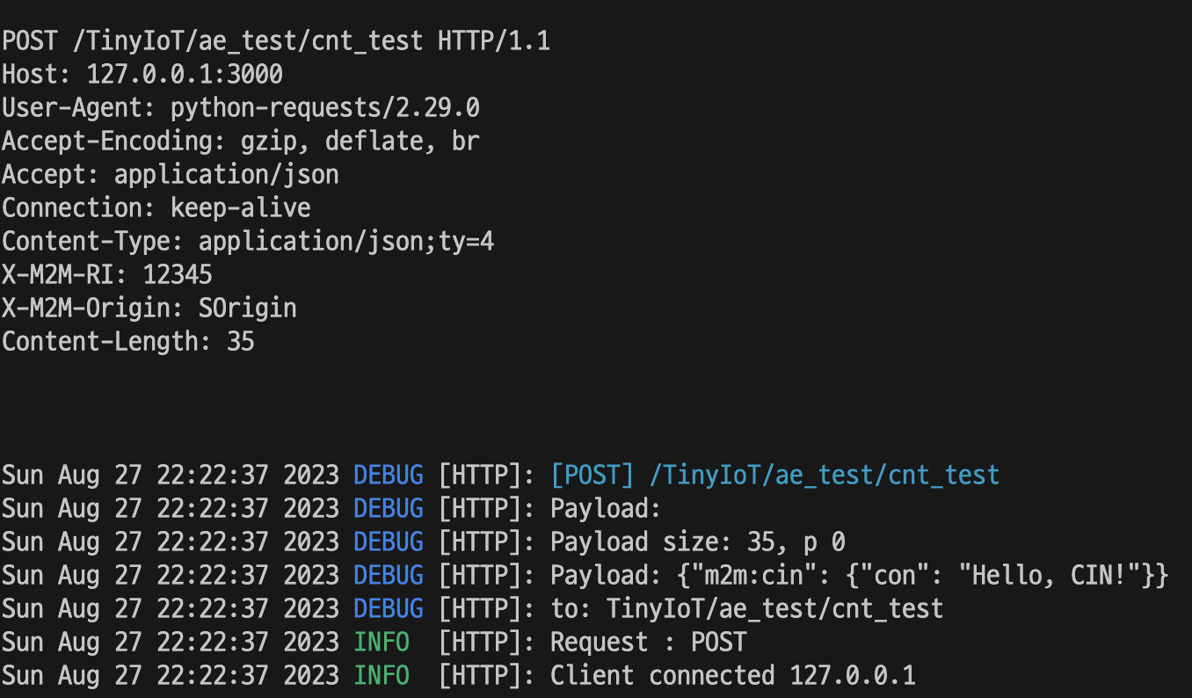
http payload empty 버그
옛 버그가 재발.
forwarding제작 중 수정된 http header 파싱과정에서 payload 변수 내용이 기존과 달라짐.
기존에는 payload를 못 받을 경우 NULL이었는데 이제 NULL이 아니라 header의 마지막을 가리킴. 기존에는 NULL인지만 확인해서 payload가 비었을 때 나머지를 받아오는 루틴이 실행되지 않았음. strlen(payload) == 0 을 추가하여 받아오도록함

Slide 21
버그 수정 후 속도 재측정
제 3 디바이스에서 tinyIoT와 Mobius에 수정한 CIN생성 속도측정 툴을 실행
tinyIoT와 Mobius는 모두 맥북 NativeOS 위에서 실행중

Slide 22


버그 수정 후 속도 재측정
Process Count = 1, MNI = 10000
TinyIoT
Mobius

Slide 23
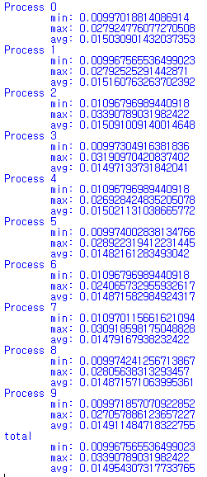
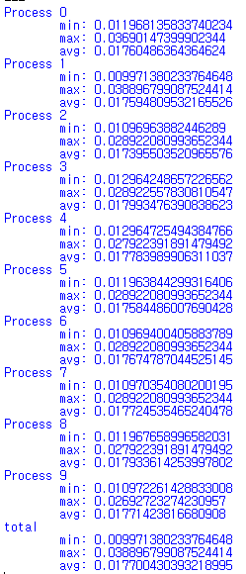
수정 후 속도 재측정
Process Count = 10, MNI = 10000
TinyIoT
Mobius

Slide 24
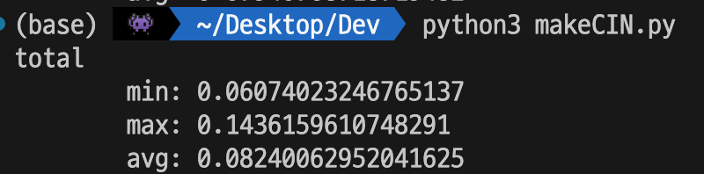
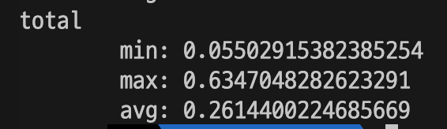
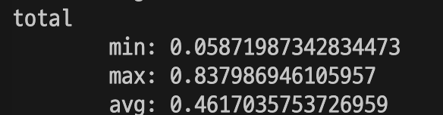
수정 후 속도 재측정 (RPI)
1
5
10
메모리 누수가 있어
매 실행마다 재실행 .

Slide 25
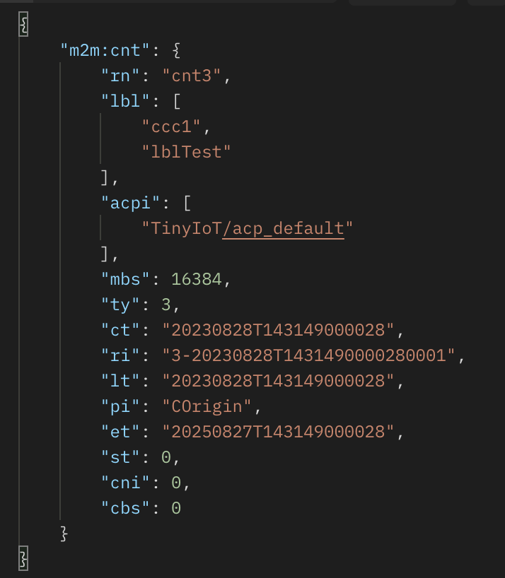
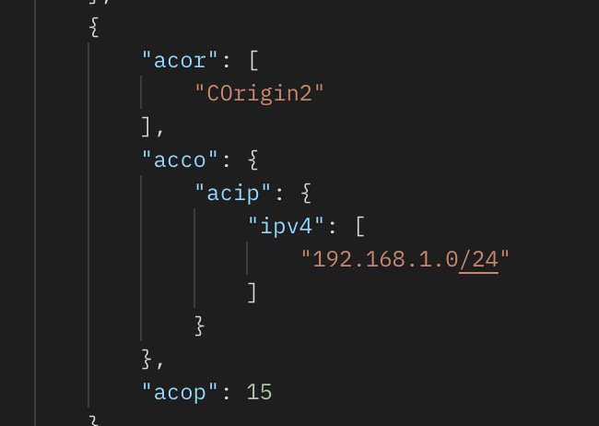
acip Subnet Mask
ipv4에 /24 형태로 서브넷 마스크를 받을 수 있도록 함.

Slide 26
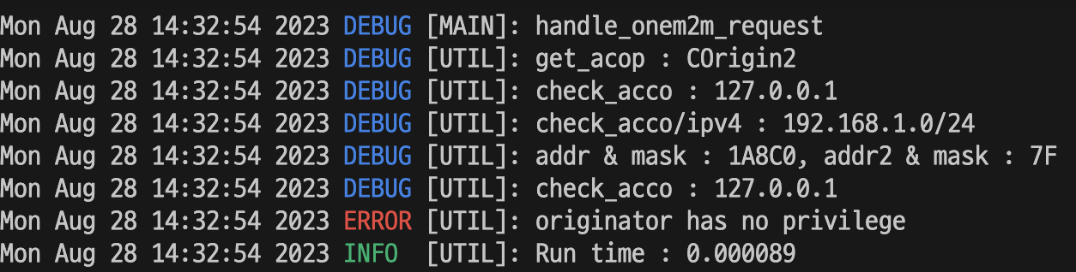
acip Subnet Mask

Slide 27
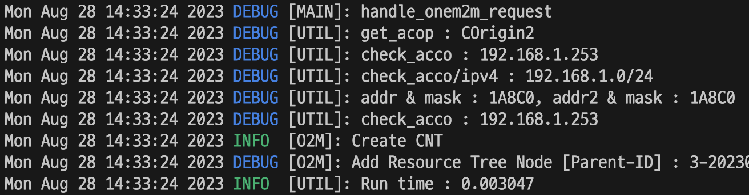
acip Subnet Mask

